Slide 1
坚守
诚实
守信
诚信教育
老师：PPT818 时间：20XX.XX.XX

Slide 2
CONTENTS
什么是诚信
你会怎么做
1
3
4
2
诚信小故事
诚信守则

Slide 3
PART 01
什么是诚信

Slide 4
什么是诚信
诚信：
诚实，守信用。
——《现代汉语词典》
通俗表述，就是说老实话、办老实事、做老实人

Slide 5
什么是诚信
言必信，行必果。——孔子
名人名言
诚者，天之道也；思诚者，人之道也。——孟子
诚信为人之本。——鲁迅
如果要别人诚信，首先要自己诚信。——莎士比亚
蚜虫吃青草，锈吃铁，虚伪吃灵魂。——契诃夫

Slide 6
什么是诚信
故事欣赏
国王与花种
一位国王要选择继承人，于是发给国中每个孩子一粒花种，约好谁能种出最美丽的花就将被选为未来的国王。当评选时间到来时，绝大多数孩子都端着美丽的鲜花前来参选，但国王看到这些美丽的花朵时，脸上却没有一丝笑容。只有一个叫杨平的端着空无一物的花盆前来，国王却笑了。最后杨平被选中了。因为孩子们得到的花种都已经被蒸过，根本不会发芽。这次测试不是为了发现最好的花匠，而是选出最诚实的孩子。
请思考： 1.国王看见捧着花的孩子为什么脸上没有一丝笑容？ 2.国王见了没有种出花的杨平为什么很高兴？

Slide 7
什么是诚信
我们由此懂得了
信任
前提和基础
坚持诚实，就会赢得信任；
对人不诚实就会产生信任危机。
诚实
具体表现

Slide 8
PART 02
诚信小故事

Slide 9
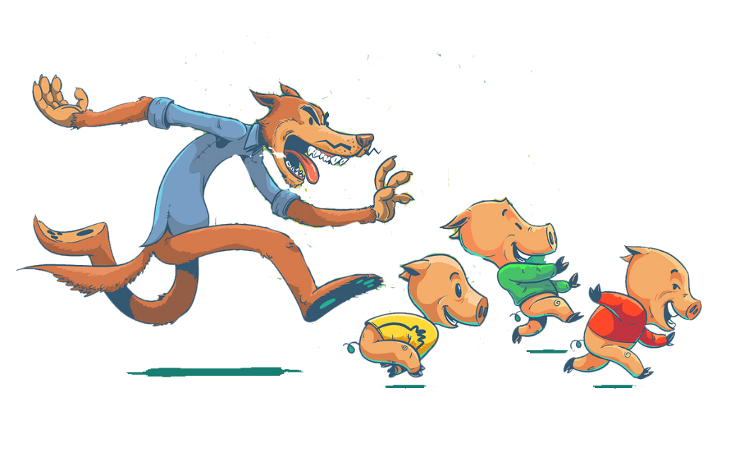
诚信小故事
狼来了
这篇童话中的主人公是一个小牧童。他每天赶着羊群到山顶去放羊。由于太闷，他想出戏弄村民的恶作剧。第一次他喊“狼来啦，狼来啦……”，结果村民拿起锄头就赶到山顶，才知道是小牧童的恶作剧。小牧童很得意，感到很好玩，于是就有了第二次、第三次……, 久而久之村民们知道是小牧童故意制造的，就都不去理他啦。结果有一天狼真的来了，他拼命地叫喊，村民们却没有一个来，没有人相信他的话了，他被狼吃掉了。

Slide 10
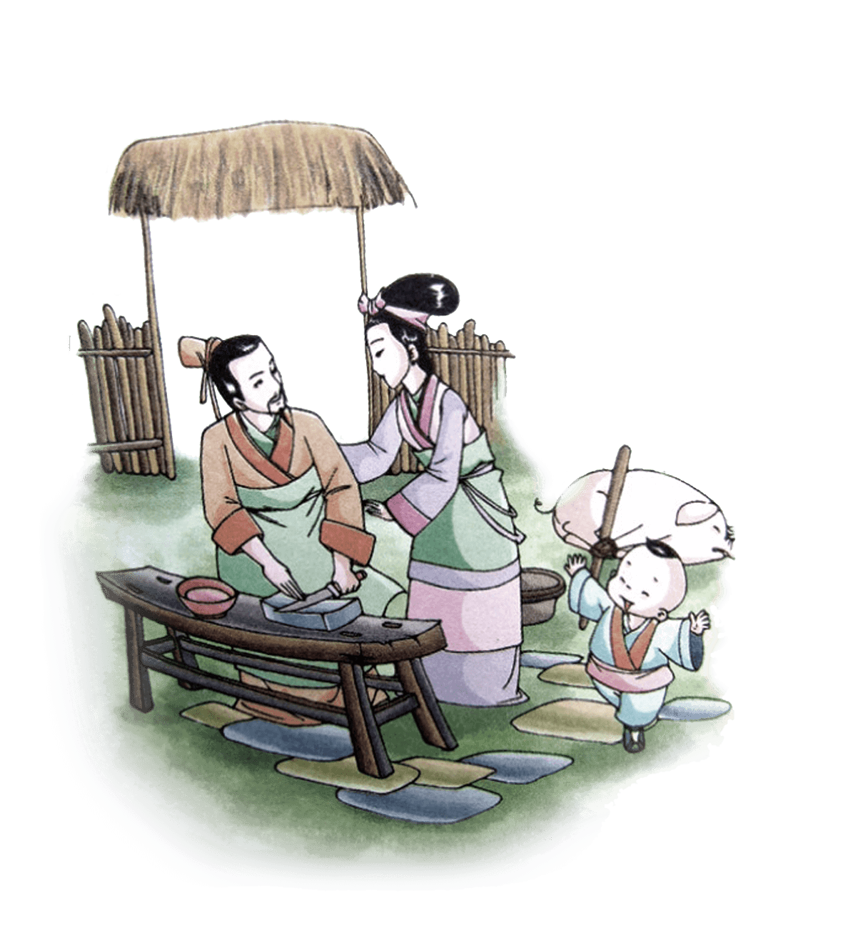
诚信小故事
曾子杀猪取信
曾子的妻子到市场上去，她的儿子要跟着一起去，一边走，一边哭。妈妈对他说：“你回去，等我回来以后，杀猪给你吃。”妻子从市场回来了，曾子要捉猪来杀，他的妻子拦住他说：“那不过是跟小孩子说着玩的。”曾子说：“决不可以跟小孩子说着玩。小孩本来不懂事，要照父母的样子学，听父母的教导。现在你骗他，就是教孩子骗人。做妈妈的骗孩子，孩子不相信妈妈的话，那是不可能把孩子教好的。以后他就会去骗别人，于是曾子把猪给杀了。

Slide 11
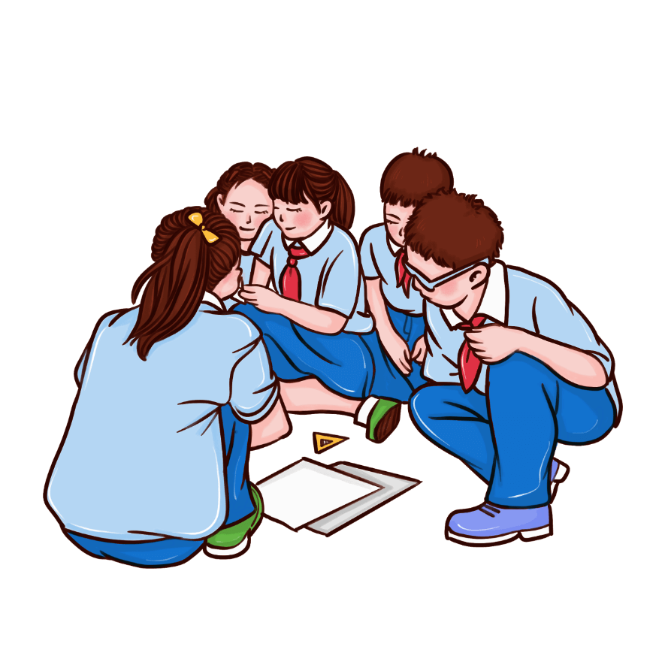
诚信小故事
“人不信于一时，则不信于一世”
诚信对一个人而言，有时候与眼前利益相斥，很多人缺失一种长远的眼光来看待诚信，实际上，诚信只有一次，只要你有一次丧失了诚信，你的信任度就会下降，甚至还会出现信任危机。

Slide 12
PART 03
你会怎么做

Slide 13
你会怎么做
议一议
如果有一天世界失去了诚信……
原来，生活的平安、顺利和美好离不开人们的诚信!
值得庆幸的是，这个世上绝大多数人都是相当诚信的，如果我们这一代能更诚信，那生活会更美好！

Slide 14
你会怎么做
五元钱与诚信
有一名重点中学的学生，在上学的路上自行车坏了，修车的老大爷帮他修好了，但他却没有带钱，他告诉老大爷明天一定还修车的五元钱。老大爷看见了他的校徽，相信他是一个守信的人，就只问了他的名字。但是过了好几天，他都没有来。老大爷找到了他的学校，但是学校告诉他这个学校里根本就没有叫这个名字的人。老大爷看着眼前的学校，失望的摇了摇头……
1、这名同学如果是你，你会怎么做？
2、他这样做会有什么影响？

Slide 15
你会怎么做
小可是老师最信任的一班之长，一天，老师找小可了解小浩的情况，因为小浩最近行为反常，上课神情恍惚，成绩直线下降。
小浩是小可的好朋友，小可知道小浩最近迷上了电子游戏，并向小浩保证不把此事告诉任何人。面对老师的询问，小可很为难，作为班长，他有责任向老师如实反映情况，作为同窗好友，他又有义务保护同学的隐私。
小可应该告诉老师实情吗？

Slide 16
你会怎么做
碰到以下情形，应该怎么处理？
你和小剑是无话不谈的好朋友，近期小剑常在网吧上网打游戏并要求你为他保密，当老师找你问起小剑的情况……
无人监考的考场上，一个写着答案的小条传到了你的手上……
在校门口，有陌生人拦住了你，要你告诉他你的同桌的家庭住址与电话号码……
你偶然得知做生意的哥哥经常拿假货去卖，你会……

Slide 17
PART 04
诚信守则

Slide 18
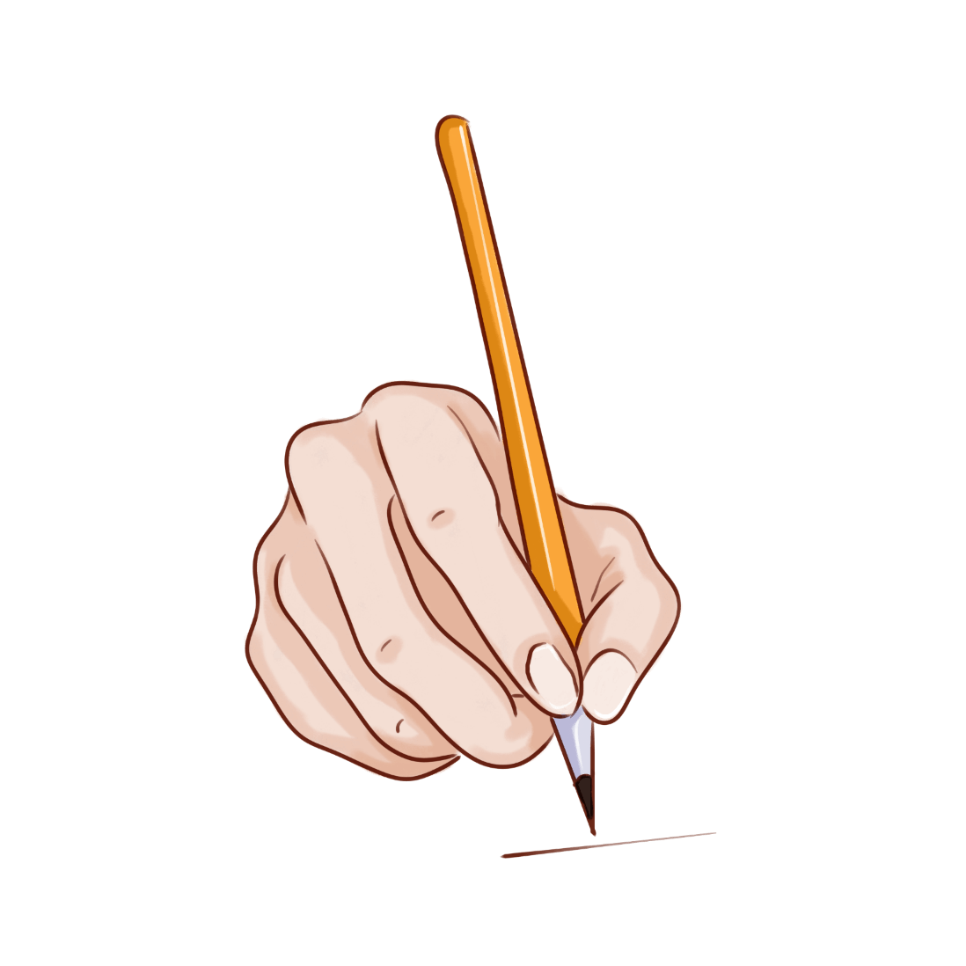
诚信守则
诚信守则
诚信的智慧
守则一：坚持实事求是。
守则二：在涉及利益冲突时，要站在多数人利益一边。
守则三：在眼前利益与长远利益冲突时，要站在长远利益一边。
守则四：在情与法冲突中，要站在法律一边。
观点一：诚信与具体的情景结合起来，在现实生活中做出诚信的正确选择。
观点二：诚信要坚持原则，权衡利弊，按照实际情况妥善处理。
观点三：诚信的核心是善。
诚信，要从身边的点滴做起

Slide 19
诚信守则
诚信是美， “诚信是一种心灵的开放。”
当代人都追求美，
追求外表的华丽，
漂亮，却忘掉了心灵美，
其实心灵美才是真正的美。

Slide 20
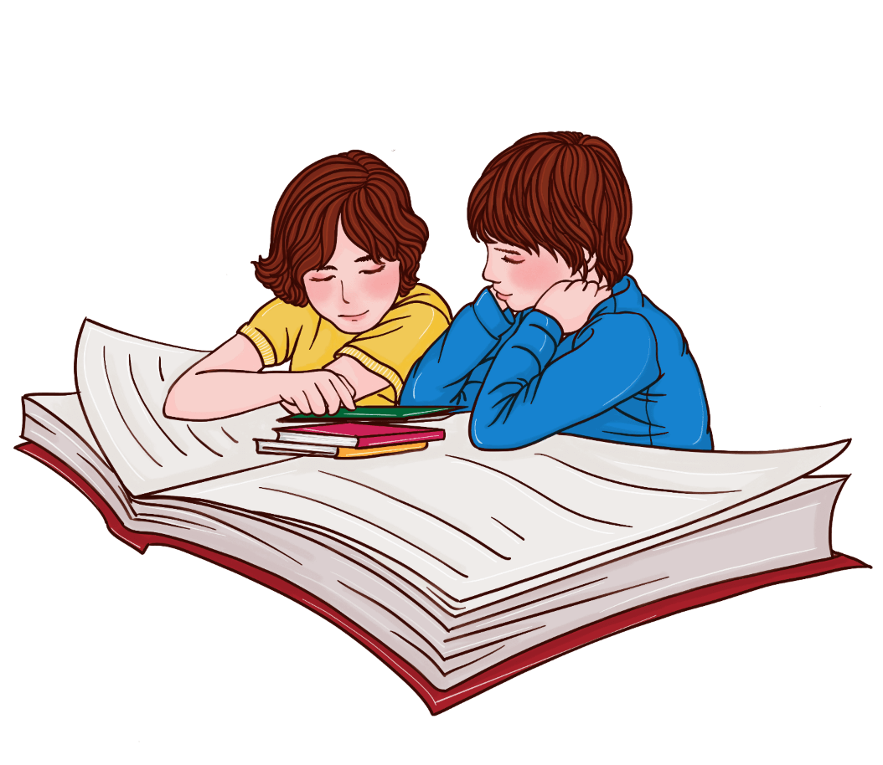
诚信守则
诚信是德， 人们常说："艰苦奋斗是中华民族的传统美德，" 而我却要说："诚信也是人与人交往中必不可缺的一种美德。
生活有了诚信才更加灿烂。
人生有了诚信才更加迷人。
诚信的人，有力量，
让我们从诚信走向明天！

Slide 21
诚信守则
一个人可以没有财富,只要他活得坦荡
一个人可以没有名望,只要他问心无愧
但一个人不能没有诚信,否则一无所有;

Slide 22
诚信守则
诚信宣誓
我宣誓：
从今天开始讲诚实、守信用，自觉自律，自尊自强、做文明学生。
我诚信，我光荣；
我诚信，我自尊；
我诚信，我成功。

Slide 23
诚信守则
诚信宣誓
今天的主题班会活动，使我们认识到诚实守信是一种美德，是每个人必须具有的品质。我们应该在学好文化知识的同时，还应该培养诚实守信的思想品德，不抄袭作业、考试不作弊、同学间要讲信用。
我们一起做个诚信的人

Slide 24
坚守
诚实
守信
诚信教育
老师：PPT818 时间：20XX.XX.XX

